Slide 1


A Nemzeti Energiastratégiához illeszkedő cselekvési tervek
Dr. Toldi Ottó
Főosztályvezető helyettes
Klíma- és Energiaügyi Államtitkárság
Nemzeti Fejlesztési Minisztérium
„A magyar energia- és környezetpolitika összefüggései, új kihívásai” Budapest, 2012. november 15.
Notes:
A tavaly az Országgyűlés által elfogadott Nemzeti Energiastratégia (77/2011 OGY határozat) biztosítja a keretrendszert a hazai energiapolitikai döntésekhez.
Ellátásbiztonsági szempontból legfontosabb körülmény, amely mind a Nemzeti Energiastratégia, mind a készülő cselekvési tervek kiindulási pontját jelentette az, hogy hazánk fosszilis energiahordozó import függése miatt energetikailag sebezhető. Ezért meg kell próbálnunk csökkenteni a függőséget, amely a földgáz szektorban a legkritikusabb.
Hazánk energiaellátását tehát mindenképpen egy biztonságosan, előre kalkulálható és megfizethető áron beszerezhető energiahordozóra, vagy energiahordozó mixre kell alapozni. Ellátás-biztonsági megfontolásból ezért minél előbb előtérbe kell kerülnie hazai energiaforrásoknak.

Slide 2
Tartalom
Bevezetetés
- Globális folyamatok
- Hazai helyzetkép a Nemzeti Energiastratégia alapján
II. Az Energiastratégiához kapcsolódó cselekvési tervek:
- A Távhőfejlesztési Cselekvési Terv célja és
legfontosabb intézkedései
- Az Erőműfejlesztési Cselekvési Terv célja és
legfontosabb intézkedései
- Az Ásványvagyon és Készlethasznosítási Cselekvési Terv célja és legfontosabb intézkedései
Notes:
A jelenlegi magyar energiapolitika meghatározó dokumentumainak ismertetését az alábbi menetrend szerint teszem:

Slide 3
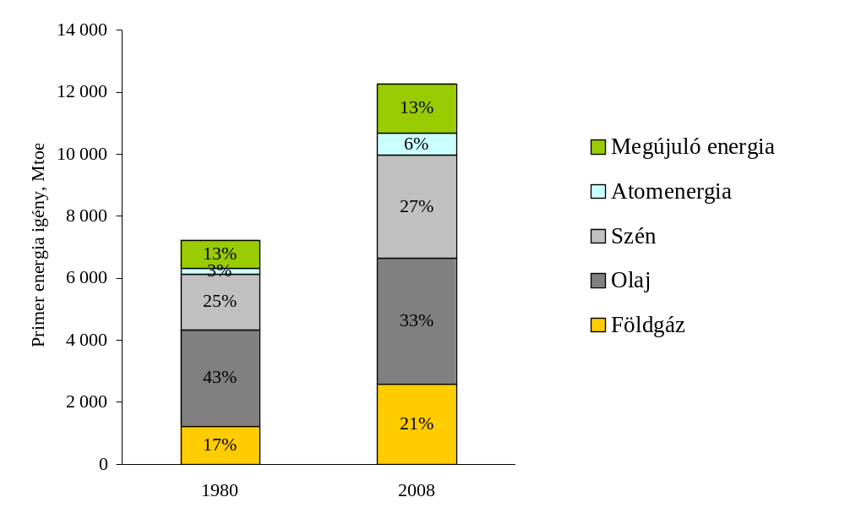
Globális primer energiamix változása
A primer energiaigény 80 %-át a fosszilis energiahordozók adják
A felhasználás mértéke tovább növekszik
Forrás: IEA World Energy Outlook 2010
Notes:
A hazai energiapoltika meghatározásánál a következő globális tendenciákat vettük figyelembe:
Növekvő igényeket és fokozott versenyt prognosztizáltunk a fosszilis energiahordozó készletekért:
A Nemzetközi Energiaügynökség (IEA) adatai szerint a világ energiaigénye 1980-ban 7 229 millió tonna olajegyenérték (Mtoe) volt, ami 2008-ra közel 70 százalékkal, 12 271 Mtoe értékre növekedett. A globális primer energiaigény több mint 80 százalékát a fosszilis energiaforrások adják, melyek mellett a nukleáris energia, illetve megújuló energiaforrások részesedése elenyészőnek hat.

Slide 4

Fosszilis energiahordozók: még nem kell aggódnunk
● A hagyományos fosszilis energiahordozók kitermelési hozamcsúcsai már nincsenek messze,
olaj - 2010-2020 között
szén -100-150 év múlva
földgáz -120-150 év múlva
²³⁵urán - 100-120 év múlva
²³⁸urán - 10000-60000 év múlva
● de a nem-konvencionális, a mélytengeri- és az eddig nem kutatott területek (pl. Kelet-Szibéria) tartalékai átírhatják a vész-forgatókönyveket..
Notes:
De a nem-konvencionális szénhidrogének fokozatos és erőteljes térnyerése alaposan átírhatja a vész-fogatókönyveket!

Slide 5
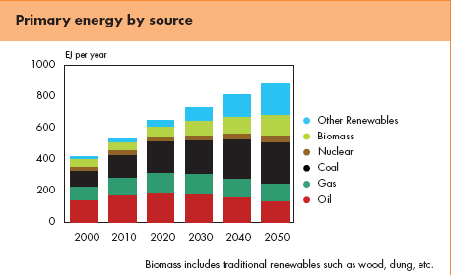
Az energiahordozó struktúra lényegesen nem változik globális szinten 2050-ig
Nem várható a fosszilis energiahordozók használatának szignifikáns csökkenése 2050-ig
Globális primerenergia felhasználás 2050-ig (SHELL)
Globális primerenergia felhasználás 2030-ig (IEA)
Forrás: Shell energy scenarios to 2050
Forrás: IEA
Notes:
Az energiafelhasználásunk struktúrája sokkal konzervatívabb a valóságban, mint arra következtethetnénk egyes sajtóhírekből, vagy az új technológiák mellett állást foglaló gazdasági csoportosulások, lobbik megnyilatkozásaiból. A jelenlegi energiapolitika mentén globális szinten nem várható a fosszilis energiahordozók használatának szignifikáns csökkenése 2050-ig, az EU-ban pedig legalább 2030-ig. Ezen belül a szén részaránya 2050-ig növekedni fog a globális skálán, az EU-ban is minimum a stagnálás lesz a jellemző tendencia. A globális primerenergiaigény növekmény valóban a megújulók részesedésének a növekedéséből származik, de ez nem érinti a felhasznált fosszilis energiahordozók mennyiségét.

Slide 6
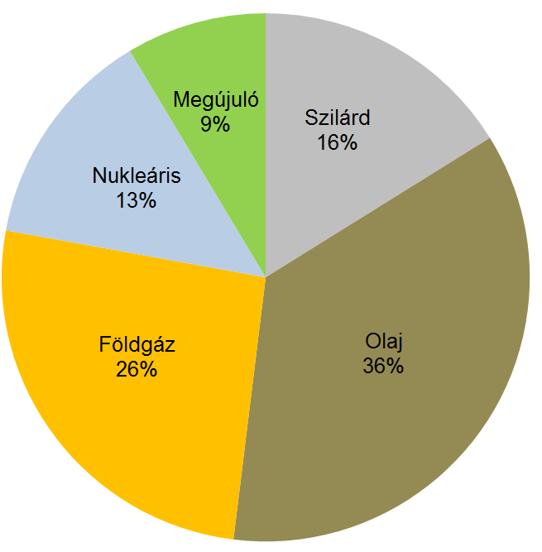
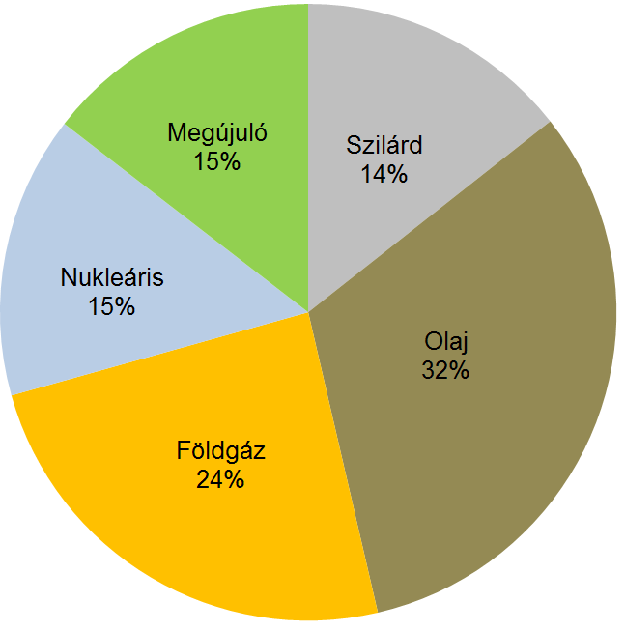
EU energiamix trend
EU energy trends to 2030, 2009 update és a Baseline forgatókönyv (elfogadott politikák alapján)
Belső primer energiafogyasztás
2010, 1766 Mtoe
Belső primer energiafogyasztás
2030, 1807 Mtoe
Notes:
Még a komoly ÜHG csökkentési terveket dédelgető EU szintjén is lassú az energiamix átrendeződés! A jelenlegi energiapolitikák mentén 22 évet vesz igénybe, hogy az EU bruttó belső energiafelhasználásban a megújulók részaránya megduplázódjon, azaz 8%-ról 15%-ra nőjön. Ezzel együtt is a fosszilis energiahordozók dominánsak maradnak az EU energiamixében, 70%-os lesz a részesedésük még 2030-ban is. Eközben az EU még jobban függő helyzetbe kerül az energiaimport szempontjából, és erőteljesen fog növekedni a villamosenergiaigény.

Slide 7

Magyarország energetikai helyzetképe
Energiaszükségletünk 62%-át fosszilis energiahordozók importjából fedezzük,
Földgázfelhasználásunk 82 %-a import,
Saját fosszilis energiakészletünket korlátozottan hasznosítjuk,
Erőműparkunk jelentős részben elavult, alacsony hatásfokú
Épületeink 70%-a energiafelhasználás szempontjából pazarló
A megújuló energia részesedése 8,79 %
Notes:
Energetikai szempontból sebezhetők vagyunk
Meghatározóak a fosszilis energiahordozók a primer energia ellátásunkban
földgáz szükségletünk 82 %-a import
A kedvezőtlen globális folyamatokkal sajnos nem egy erőtől duzzadó, magabiztos és energiafüggetlen Magyarország néz szembe. Energetikai szempontból sebezhetők vagyunk. A magyar energetikai infrastruktúra meghatározó része ugyanis a kommunista éra öröksége és hogy az – mint arra sokan emlékszünk – a Szovjetunióból érkező olcsó energiára épült.
Meghatározóak a fosszilis energiahordozók a primer energia ellátásunkban, ezek importjából fedezzük energiaszükségeltünk 62 %-át. Külön kiemelendő, hogy földgáz szükségletünk 82 %-a import, amelynek jelentős része a Testvériség gázvezetéken érkezik hazánkba Ukrajnán keresztül Oroszországból.
Erőműparkunk elöregedő, többségében alacsony hatásfokú szén- és gáztüzelésű egységekből áll. Épületeink hőszigetelése rossz, így energiafelhasználása pazarló.
Megújuló-energia hasznosításunk 2010-ben 8,79% és ennek is közel 50%-a tűzifa együtt tüzelésből származik (e nélkül a hazai megújuló részarány 5,5% lenne!).

Slide 8



Függetlenedés az energiafüggőségtől
A Nemzeti Energiastratégia végrehajtásáról szóló OGY határozat alapján (77/2011 (X. 14.)
Notes:
Ellátásbiztonsági szempontból legfontosabb körülmény, amely mind a Nemzeti Energiastratégia, mind a készülő cselekvési tervek kiindulási pontját jelentette az, hogy hazánk fosszilis energiahordozó-import függése miatt energetikailag sebezhető. Ezért meg kell próbálnunk csökkenteni a függőséget, amely a földgáz szektorban a legkritikusabb.

Slide 9
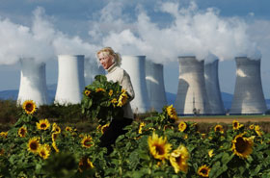
A függetlenedés fő eszközei
● energiatakarékosság és energiahatékonyság fokozása,
● hazai megújuló energia a lehető legmagasabb arányban,
● biztonságos atomenergia és az erre épülő közlekedési elektrifikáció,
● kapcsolódás az európai energia infrastruktúrához,
● a hazai szén- és lignitvagyon, valamint a szénhidrogén készletek környezetbarát felhasználása.
Notes:
Erre öt eszközünk lesz: (i) energiatakarékosság, (i) megújuló energia a lehető legmagasabb arányban, melynek alapja olyan kétpólusú mezőgazdaság létrehozása, amely piacorientált flexibilitással tud váltani az élelmiszertermelés és az energetikai célú biomassza előállítás között (iii) a biztonságos atomenergia és az erre épülő közlekedési elektrifikáció, (iv) egységes Európai energia infrastruktúra, energiapiac és energiapolitika, és végül (v) a hazai szén- és lignitvagyon fenntartható, környezetbarát felhasználása.
Hazánk energiaellátását tehát mindenképpen egy biztonságosan, előre kalkulálható és megfizethető áron beszerezhető energiahordozóra, vagy energiahordozó mixre kell alapozni. Ellátásbiztonsági megfontolásból ezért minél előbb előtérbe kell kerülnie a hazai szén- és lignitvagyon környezetbarát felhasználásának, új hazai kőolaj-, konvencionális és nem konvencionális gázlelőhelyek művelésbe vonásának. Nem beszélve arról, hogy a hazai szén- és lignitvagyon egyben a magyar energetika krízishelyzeti tartalékát is jelenti, hiszen segítségével nem tolerálható mértékű piaci áremelkedések, tartós hiány és egyéb szükséghelyzetek esetén bármely más energiaforrás kiváltható.

Slide 10
Nemzeti Energiastratégia keretrendszer
A stratégiai keretrendszerbe illeszkedő cselekvési tervek kidolgozása folyamatban van. Ezek tartalmazzák majd a megfogalmazott célok eléréséhez szükséges rövid és hosszú távú intézkedéseket, számszerűsítik a fejlesztések forrásigényét és megjelölik annak forrását….
Az Energiastratégiához illeszkedő cselekvési tervek
2013 első negyedév végéig:
Erőműfejlesztési Cselekvési Terv
Távhőfejlesztési Cselekvési Terv (TFCsT)
Ásványvagyon Készletgazdálkodási és Hasznosítási Cselekvési Terv
2013 második negyedév végéig:
Energetikai Iparfejlesztés és K+F+I Cselekvési Terv
Szemléletformálási Cselekvési Terv
Ezt követi a jogszabályi környezet stratégiai célokhoz történő igazítása, melyre ráépülhetnek majd a támogatási, pályázati és pénzügyi rendszerek.
Notes:
Szöveg a dián!

Slide 11
Miért van szükség Távhőfejlesztési Cselevési Tervre?
● Távhőfejlesztési Cselekvési Tervre (a továbbiakban: TFCsT) elsősorban azért van szükség, mert a távhőszolgáltatás fontos eszköze a Magyarország Megújuló Energia Hasznosítási Cselekvési Tervében és a Nemzeti Energiastratégiában meghatározott célszámok elérésének, az energia- és klímapolitikai irányok megvalósításának.
Hazánkban mintegy 640 ezer háztartás fűtése és részben használati melegvízzel (a továbbiakban: HMV) való ellátása távhőrendszereken keresztül történik. Ez a fűtési mód, nagyban hozzájárulhat a vállalt éves energiafelhasználás és CO₂ kibocsátás csökkentési mérték teljesítéséhez, illetve jelentősen csökkentheti az ország energiahordozó (földgáz) import függőségét.
Notes:
Tudatosítanunk kell, hogy a környezetbarát távhő szolgáltatás országos energiapolitikai eszköz, az Országgyűlés által elfogadott 2030-ig irányt mutató Nemzeti Energiastratégia végrehajtásának fontos eszköze. Kiváló lehetőség a klímavédelem és a fenntartható fejlődés szolgálatában, ezért jogi szabályozással is erősíteni kell a nemzeti vagyon részét képező távhőrendszerek védelmét.
A távhő rekonstrukciójához, a szükséges fejlesztésekhez tehát elengedhetetlenül szükséges az integrált közgondolkodás és rendszerszintű energiapolitika irányába való elmozdulás. Tudatában kell lennünk annak, hogy a fentiek híján a nemzetgazdaságnak növekvő primerenergia-felhasználással, növekvő CO₂-kibocsátással, növekvő földgázimporttal, hiányzó áram- és hőtermelő kapacitással és dráguló távhővel kell szembenéznie.
Mindezek alapján célunk, hogy a földgázalapú központi fűtéssel versenyezni tudó, kompetitív távhő szektort hozzunk létre.
2007-ben a forróvíz-rendszerekben termelt hőmennyiségnek több, mint 93%-át állították elő földgázból:
Célunk, hogy a távhőszolgáltatás fokozatosan a földgáz import kiváltás egyik eszközévé alakulva egyéb, elsősorban megújuló- és anyagában nem hasznosítható kommunális hulladék energiaforrást alkalmazva a környezettudatos fogyasztók zöld szolgáltatásává alakuljon.

Slide 12
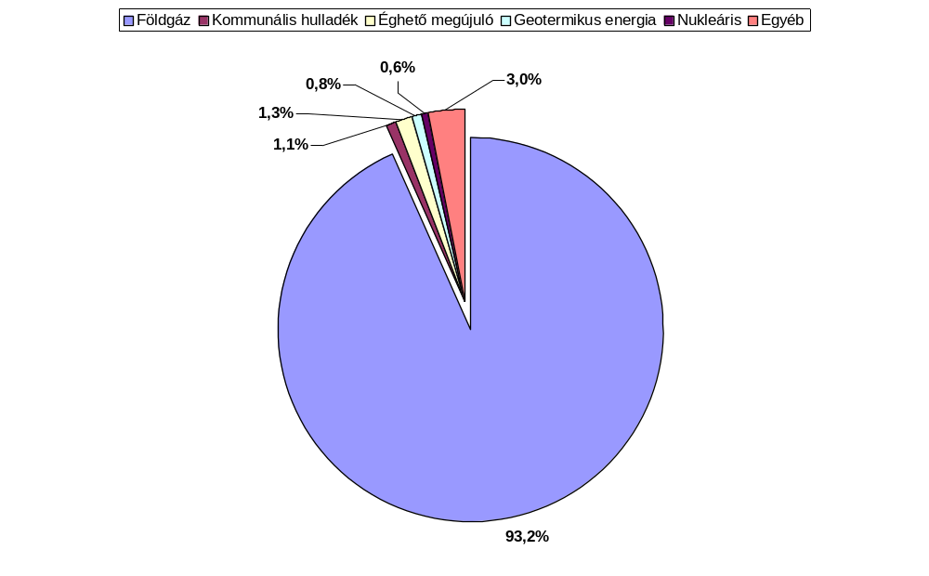
Megfelel-e ma a távhőellátás a Nemzeti Energiastratégia ajánlásainak?
• Földgáz import kiváltó alternatíva-e ma a távhőellátás?
Földgázkiváltási alternatívák a hőtermelésben:
● megújuló hőenergia (nap-, geotermális- , biomassza, de biogáz égetéssel is lehet hőt termelni);
● forróvíz előállítás éjszakai árammal;
● hőenergia előállítás anyagában nem hasznosítható hulladék égeté-sével;
Forrás: Orbán T., Metzing J. (2007) „A TÁVHŐSZOLGÁLTATÁS, A HAZAI ENERGETIKA MOSTOHAGYERMEKE”
Notes:
A távhőszolgáltatásban is meghatározó energiahordozó a földgáz. 2007-ben a forróvíz-rendszerekben termelt hőmennyiségnek több, mint 93%-át állították elő földgázból.
Sajnos fel kell készülnünk arra, hogy a földgáz világpiaci árának további várható növekedése elsősorban a távhőszolgáltatás fogyasztói körének döntő hányadát kitevő lakossági fogyasztókat fogja sújtani. Az ellátásbiztonság hosszabb távú biztosítása érdekében ezért szükséges a földgáz jelenlegi részesedésének csökkentése a hőelőállításban.
A fentiek alapján megállapítható, hogy a kiemelkedő környezetvédelmi- és fosszilis energia kiváltó potenciállal rendelkező távhőellátás jelenleg nem alkalmas az elvárt klíma- és energiapolitikai célok megvalósítására. Ezért a hőtermelésben szükséges a megújuló energiaforrások részarányának illesztése a Nemzeti Energiastratégia, illetve az NCsT célértékeihez.
A decentralizált, lokális termelési mód elterjesztése miatt szükséges továbbá a megújuló energiaforrás és távhőrendszer kapcsolatok topográfiai felmérése, és illesztése, illetve a távhőellátó rendszer körzetében a geotermikus energia illetve a biomassza potenciál felmérése, a hasznosítás lehetőségeinek feltárása, műszaki megoldások, költségek és gazdaságosság elemzése.

Slide 13
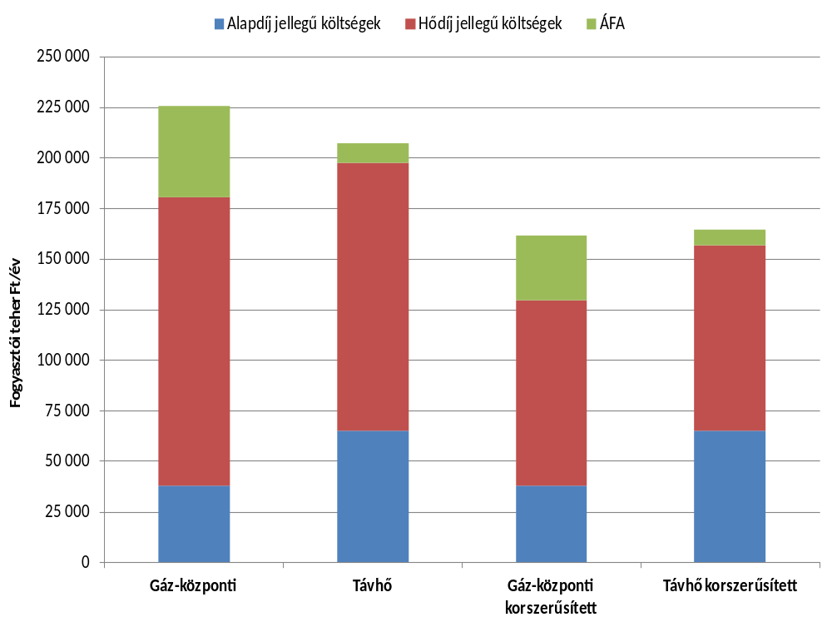
• Kompetitív-e ma a távhőszolgáltatás az egyedi földgáz központi fűtéssel összevetve?
(versenyhelyzet alakulása lakáskorszerűsítés előtt és után)
Forrás: OrbánT. (Főtáv Zrt.)
Notes:
Látható, hogy a távhő esetében a költségek 67%-át az energiaköltségek (vásárolt hő, földgáz, villamos energia), további 10%-át pedig az értékcsökkenés és a különféle adók teszik ki, és, a nyereséggel együtt is csupán alig a költségek 23%-át jelenti a távhőszolgáltató működési költsége. Megállapítható tehát, hogy a szolgáltató által közvetlenül befolyásolható költségek kevesebb, mint 1/3-át teszik ki a közvetlenül nem befolyásolható költségeknek (a miniszteri ármegállapítás hatálya alá tartozó termelői hőáraknak, a földgázáraknak, az ÉCs-nek és az adóknak). Ebből pedig logikusan következik egyrészt az, hogy az energiárakban bekövetkező emelkedés – a fogyasztói árak növekedése híján – a működési költségek csökkentésével szinte biztosan nem ellensúlyozható, másrészt pedig az, hogy a költségekre, és ezen keresztül a versenyhelyzetre alakulására meghatározó befolyással bír a hazai távhőben több, mint 80%-os részarányt képviselő földgáz ára és áraránya.
Az ábrán látható, hogy a távhőszolgáltatás – Budapesten legalábbis – a lakossági (a nem Áfa visszaigénylő) szektorban a kedvezményes Áfa-kulcsnak köszönhetően jelenleg mintegy 8% mértékű versenyelőnyben van a gáz-központi fűtéssel szemben, amennyiben azonban az Áfá-t figyelmen kívül hagyjuk, az Áfa-visszaigénylő szektorban mintegy 9% versenyhátrány állapítható meg. Ez a versenyhátrány szerencsére még nem elég nagy ahhoz, hogy a meglévő nem lakossági fogyasztók tömegesen elhagyják a szolgáltatást, azonban nyilvánvalóan mutatja, hogy miért is kell(ett) a távhőszolgáltatóknak különféle engedményeket adni az ilyen jellegű új fogyasztók távhőre csatlakoztatása (piacbővítés) érdekében. Az ábrán feltüntettük az adott épület korszerűsítését (fűtéskorszerűsítés és hővédelem javítás) követően kialakuló helyzetet is, amely tovább árnyalja a képet. Megállapítható ugyanis, hogy egy korszerűsített épületnél a kedvezményes Áfa-kulcs nem elegendő a versenyelőny biztosításához, azaz egy ilyen épületnél a távhő már a nem Áfa-visszaigénylő (lakossági) szektorban is versenyhátrányban van.

Slide 14
• Szolgál-e már ma is klímavédelmi célokat a távhőellátás?
Igen, szolgál. A hazai forróvíz hőhordozójú távhőrendszerek által biztosított primerenergia-megtakarítás mértéke a kapcsolt hőtermelés 2007. évi kiépítettsége és összetétele mellett mintegy 24 PJ/év volt, az ÜHG-kibocsátásban ennek megfelelően elért megtakarítás – az egyszerűség kedvéért teljes mértékben földgázbázison és csak CO₂-ből számítva – 1,34 millió t/év volt.
Notes:
Nem beszélve arról, hogy a fűtőművek kéményein át a CO2, SOx, NOx emisszió a sürün lakott területekről kihígulva távozik. Lényegesen javítva a távfűtéses – általában sűrűn lakott – lakónyegyedek közegészségügyi helyzetét.

Slide 15
A Távhőfejlesztési Cselekvési Tervvel elérendő célok
1.) Stabil szabályozási és pénzügyi háttér kialakítása
A legfontosabb intézkedések:
transzparens, benchmark alapú távhőár szabályozás kialakítása;
forrástérkép készítése a távhő szolgáltatás műszaki színvonalának emelését szolgáló beruházások finanszírozására;
hatékonyabb eljárás kialakítása a távhőszolgáltatók kintlévőségeinek csökkentésére;
rendelet az állami tulajdonú közintézmények pontos díjfizetésére, a tartozások kialakulásának megelőzésére;
annak a politikai szándéknak a jelzése, hogy középtávon elérendő cél a hőtermelés és a hőtovábbítás/értékesítés egy kézbe, lehetőleg önkormányzati tulajdonba kerülése;
annak a politikai szándéknak a jelzése, hogy a távhőszolgáltatásról való leválást rendeleti úton is korlátozni szükséges;
programot kell kidolgozni a pazarló és elavult gázkonvektoros lakótelepi társasházak távhőszolgáltatásra való csatlakoztatásáról;
Notes:
Az ETE által szervezett első műhelyvita során kristályosodtak a legfontosabb és legsürgősebb tennivalóink. Ennek alapján a legsürgetőbb feladatunk a stabil szabályozói és pénzügyi háttér kialakítása:
Tervezett intézkedések:
1) Rövid időn belül ki kell alakítani egy hosszútávra szóló transzparens, benchmark alapú távhőár megállapítási módszertant, amely elismeri a hőtermelés és a hőtovábbítás területén végzett, belátható időn belül megtérülő hatékonyság- és ellátásbiztonság növelő beruházásokat.
Számon kérhető: ……, Részfeladatért felelős: …….., Konzultációba bevont: ………..,
Határidő: …..
2) Meg kell vizsgálni annak a lehetőségét, hogy a távhőben érintett kapcsolt hő- és villamosenergia termeléssel összefüggésben adódó CO₂ kereskedelem haszna vissza-forgatható legyen a távhőszolgáltatás korszerűsítési feladatainak támogatására.
3) Forrástérképet kell készíteni a távhő szolgáltatás műszaki színvonalának emelését szolgáló beruházások finanszírozására, amely történhet:
- a távhő értéklánc szereplőinek bevonásával meghatározott műszaki-fejlesztési prioritások mentén - EU operatív programok keretében (KEOP, GOP, KMOP);
- az Európai Innovációs Bank bevonásával nagyobb léptékű célzott beruházások részfinanszírozása (pl. a hőtermelői versenyhelyzet kialakítása a szigetüzemek összekapcsolásával, az észak-pesti hulladékégetőmű távhőszolgáltatásba való bevonása, biomassza hőerőművek építése, a geotermális energia hasznosítása)
4) Hatékony eljárás kialakítása a távhőszolgáltatók kintlévőségeinek csökkentésére a lejárt követelések faktorálására, vagyis engedményezésére (work out faktoring) alapuló módszertannal dolgozó, távhőszolgáltatói résztulajdonban lévő kintlévőség kezelő cég/ek/ létrehozásával. A tevékenység a Hitelintézetek és pénzügyi vállalkozások tevékenységéről szóló törvény alapján végezhető (modell értékű tevékenység már eredményesen folyik a Főtáv Zrt tulajdonában lévő DHK Hátralékkezelő és Pénzügyi Szolgáltató Zrt jóvoltából), folyamatos PSZÁF kontrol alatt.
5) Az Állam - példát mutatva - jogszabályi szinten szüntesse meg annak a lehetőségét, hogy állami tulajdonú közintézmények tartozást halmozhassanak fel a távhőszolgáltatókkal szemben.
6) Annak a politikai szándéknak a jelzése, hogy középtávon elérendő cél a hőtermelés és a hőtovábbítás/értékesítés egy kézbe, lehetőleg önkormányzati tulajdonba kerülése.
7) Olyan szabályozói környezet kialakítása, mely megszünteti a hőtermelő és a távhőszolgáltató közé beépülő hő-viszonteladói kör kialakulásának lehetőségét.
8) Annak a politikai szándéknak a jelzése, hogy a távhőszolgáltatásról való leválást rendeleti úton is korlátozni szükséges, a több önkormányzat által már bevezetésre került önkormányzati rendelet országos szintre emelésével:
Idézet Győr Megyei Jogú Város Önkormányzata 63/2003. (XII. 19.) „A Környezetvédelemről” című Ök rendeletéből:
(3) 12 – A levegőtisztaság védelme érdekében a fűtési energiaellátást kötelezően távhővel, vagy távhővel – az energiafelhasználás helyszínének levegő tisztasága szempontjából – egyenértékű műszaki megoldás alkalmazásával (pl.: napenergia, szélenergia, geotermikus energia, stb.) kell biztosítani a Győr város Szabályozási Tervének „1.3.B.6. „Távhő ellátás területei” tervlapján meghatározott területeken. A tervlapon jelölt területeken a hőellátás távhővel történő biztosításától eltérni csak akkor lehet, ha
- a helyszíntől számított 500 méteren belül hálózattal rendelkező hőszolgáltató írásban nyilatkozik, hogy az adott igényt nem képes kielégíteni, vagy
- szaktervező dokumentációja bizonyítja, hogy a terezett hőenergia-ellátás nem jár a felhasználás helyszínén, a távhő használatához viszonyítva, annál nagyobb mértékű levegőszennyezéssel.
9) A 8) pont alapján kerüljön kiegészítésre a Nemzetgazdasági Tervezési Hivatal (NTH) gondozásában jelenleg készülő Országos Fejlesztési Koncepció és az Országos Területfejlesztési Koncepció is.
10) Programot kell kidolgozni a pazarló és elavult gázkonvektoros lakótelepi társasházak távhőszolgáltatásra való csatlakoztatásáról. Ennek első részeként megvalósíthatósági tanulmányokat kell készíteni
- a költégeiről, amely magába foglalja a hőszigetelési, épületgépészeti, infrastruktúrális beruházási igényt,
- a CO₂ kibocsátás helyben mért várható változásáról, a humánegészségügyi konzekvenciákról,
- a terv társadalmi fogadtatásáról

Slide 16
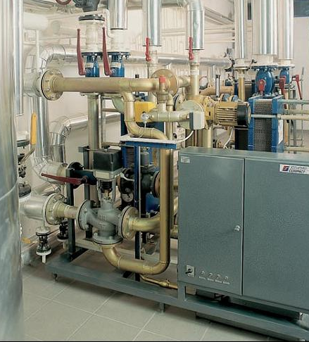
2.) A távhőszolgálatatás műszaki színvonalának emelése
A legfontosabb intézkedések:
a távhő előállításához használt energiahordozók a lehető legnagyobb mértékben hazai és megújuló forrásból származzanak;
a konkrét fejlesztések és az üzemeltetés során a lehető legnagyobb mértékben a magyarországi iparra és fejlesztőbázisra kell támaszkodni, illetve azon keresztül magyarországi munkahelyeket kell teremteni;
az önkormányzatokat kötelezni kell helyi energiahatékonysági, ennek keretében távhőszolgáltatás-fejlesztési programok kidolgozására;
a távhőszolgáltató cégeknek készíteni kell rövid és középtávú fejlesztési tervet;
vizsgálni kell az anyagában nem hasznosítható kommunális hulladékok hőtermelésbe és ezen keresztül a távhőszolgáltatásba való bevonásának lehetőségét;
országos katasztert kell készíteni a geotermia és a biomassza bevonására a hőtermelésbe az NCsT és a Nemzeti Energiastratégia célszámai tükrében;
Notes:
A stabil hosszútávú szabályozói környezet biztosítása mellett fontos feladatunk segíteni a távhőszolgálatás műszaki szinvonalának emelését.

Slide 17
3.) A társadalmi elfogadottság növelése
Cél, hogy a távhőszolgáltatáshoz kapcsolódó negatív közvélekedést megszüntessük, és tudatosítsuk, hogy a távfűtés fokozatosan az energia- és környezettudatos vásárlók zöld szolgáltatásává válik.
Ennek érdekében:
- Szemléletformálási kampányokat kezdeményezünk a távhő környezetbarát voltának társadalmi tudatosítására;
- Meg kell valósítani a költségosztást vagy hőmennyiségmérést lakásonként (amelyet adott esetben csak az után lehet bevezetni, miután a lakóközösség a beruházásra felvett hiteleket teljesen kifizette)
- Lakásonkénti szabályozhatóság kialakítása;
- Egyszerű, érthető, transzparens számlázás
Notes:
Az intézkedések harmadik típusa a távhő társadalmi elfogadottságának a növelésére irányul.

Slide 18
Az Erőműfejlesztési Cselekvési Terv célrendszere
● Az Erőműfejlesztési Cselekvési Terv fel kívánja rajzolni azokat az alternatív kapacitásfejlesztési pályákat, amellyel megvalósítható lesz a Nemzeti Energiastratégia által preferált „atom-szén-zöld” forgatókönyv.
Az alternatív változatokat az alábbi peremfeltételek alkalmazásával választottuk ki:
  Dekarbonizációs feltétel: radikális kibocsátás csökkentés (1990-es bázis évhez képest 85%-ot meghaladó) a villamosenergia-termelésben.
  Legkisebb költség feltétel: meg kell vizsgálni, hogy az atom-szén-zöld forgatókönyv melyik alternatív változata eredményezné várhatóan a legalacsonyabb fogyasztói árakat.
  Késleltetett CCS feltétel: mit fog jelenteni a szén megtartása és a földgáz domináns szerepének érintetlenül hagyása az energiamixben, amennyiben a CCS technológia alkalmazásának műszaki és gazdasági feltételei nem állnak rendelkezésre
Notes:
Az Erőműfejlesztési Cselekvési Terv célrendszere:
Elsődleges célunk, hogy felrajzoljuk azokat az alternatív kapacitásfejlesztési pályákat, amellyel megvalósítható lesz a Nemzeti Energiastratégia által preferált „atom-szén-zöld” forgatókönyv.
Az alternatív változatokat az alábbi peremfeltételek alkalmazásával választottuk ki:
Dekarbonizációs feltétel: radikális kibocsátás csökkentés (1990-es bázis évhez képest 85%-ot meghaladó) a villamosenergia-termelésben. A készülő Hazai Dekarbonizációs Útiterv figyelembe vételével választ kíván adni arra, hogy Nemzeti Energiastratégia elvei és az atom-szén-zöld forgatókönyv továbbgondolásával, hogy teljesíthető a villamosenergia-szektor dekarbonizációja 2050-re az EU 2050-ig szóló Energiaügyi Ütemtervével összhangban.
Legkisebb költség feltétel: a gazdaság és társadalom számára a legkisebb költséget jelentő változat megvalósítása, figyelembe véve a járulékos hasznokat és externáliákat is.
Késleltetett CCS feltétel: amennyiben a technológia alkalmazásának műszaki és gazdasági feltételei nem állnak rendelkezésre mit jelent a szén megtartása és a földgáz domináns szerepének érintetlenül hagyása az energiamixben

Slide 19
Az Erőműfejlesztési Cselekvési Terv sajátossága
● A kapacitásfejlesztési útitervvel nem az a célunk, hogy megszabjuk a piaci befektetők számára a fejlesztési irányokat, de szabályozási eszközökkel szeretnék ösztönözni a Nemzeti Energiastratégia által kijelölt atom-szén-zöld forgatókönyv megvalósítását
● További cél, hogy a cselekvési tervben megadott indikátorkészlet alapján az energiapolitika mindenkori felelős vezetői pontos képet kaphassanak arról, hogy az Energiastratégia irányától milyen mértékben térnek el a piac diktálta kapacitásfejlesztés tendenciái.
Notes:
- Szöveg a dián!

Slide 20
A cselekvési terv tartalomjegyzéke
Helyzetkép: a MAVIR 2012-es tanulmánya alapján
Prioritások és alapelvek
Jövőkép: a MAVIR által jelzett várható befektetések és az energiapolitikai atom-szén-zöld jövőkép (REKK modellezésével) összevetése
Intézkedések, intézkedés csomag
A cselekvési terv egy kormány határozat mellékleteként kerül elfogadásra, maga a határozati rész a legfontosabb intézkedéseket tartalmazza felelős és határidő megnevezésével.

Slide 21
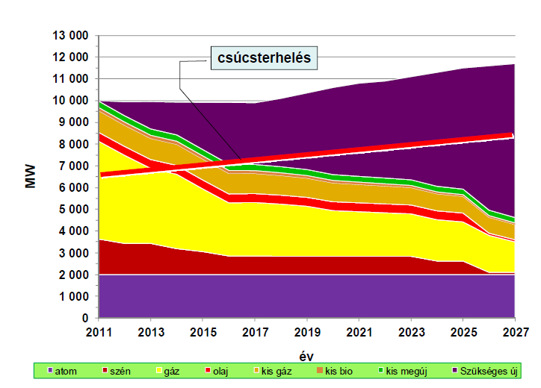
Helyzetkép
A hazai erőművi kapacitásfejlesztés volumen- és időskálája
Forrás: A Magyar Villamosenergia-rendszer Forrásoldali Kapacitáselemzése 2012., MAVIR
Notes:
A hazai erőműpark jelenlegi, nagyjából 10 100 MW-nak tekinthető bruttó névleges villamos teljesítőképessége 2027-re mintegy 10 700 MW közelébe növekedhet, elsősorban a nagy egység-teljesítőképességű atomerőmű-blokkok nagyságától függően.
Tekintettel arra, hogy a jelenlegi erőműparkunknak mintegy a fele vagy még kisebb része maradhat csak meg az említett tizenöt év távlatában, azt kell jeleznünk, hogy mintegy 6300 MW új bruttó erőműves teljesítőképességet kell létrehozni hazánkban.
A források, a villamos teljesítőképességek várható alakulása – meglévők megszűnése, újak létesülése alapján megállapítható, hogy elsősorban a pótlás igénye sürget új létesítést, kisebb mértékben pedig a fogyasztás növekedése. Az új erőműves teljesítőképességből kb. 4700 MW-ot tehetnek ki a nagyerőművek: köztük az atomerőműves bővítés (egy vagy két blokkal 1200 és 3400 MW közötti tartományban), a legnagyobb egységteljesítménynek megfelelő nyílt ciklusú gázturbinás tartalék, valamint a menetrendtartó, szénhidrogén tüzelésű kombinált ciklusú erőművek.
A maradék 1600 MW-ot elsősorban a megújuló forrásra építhető kiserőművek jelenthetik, amelyek közül különösen a szélerőművek és a biomassza-tüzelésűek lehetnek jelentős részarányúak. Ez utóbbiak a távfűtésben is nagy szerepet
játszhatnak.

Slide 22
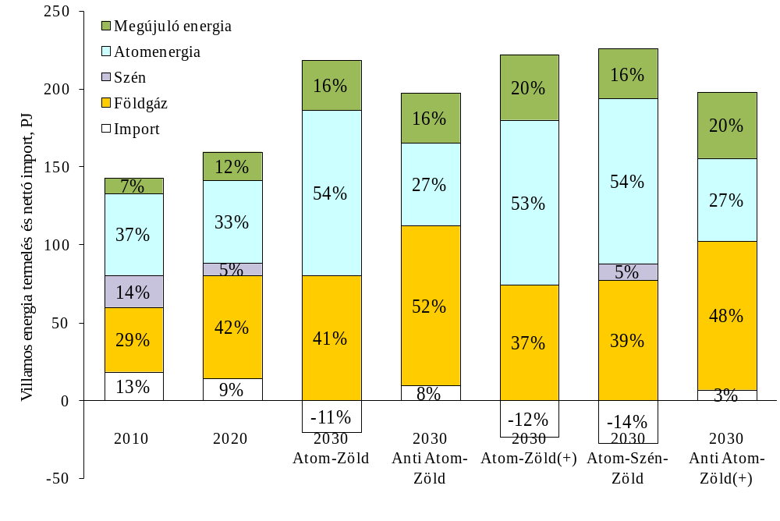
A villamosenergia-termelés „atom-szén-zöld” forgatókönyve
Mindez azt jelenti, hogy a 2030-ra becsülhető nettó 8500 MW villamos-energia fogyasztásunkból:
● az atomenergia részesedése minimum 4000-4600 MW lesz (max. 54%)
● a megújuló energiaforrások részesedése 1350 MW körüli érték (15-16%)
● a szén 440 MW-al veszi ki a részét (5%)
● a földgáz alapú villanyáram termelés 3300-3350 MW-ra becsülhető (max. 39%)
● mai tudásunk alapján ebben a szcenárióban akár egy 1000-1200 MW-nyi export lehetősége is benne van (kb. 14%)
Forrás: REKK
Notes:
Szembetűnő, hogy az EU-27 általános kapacitásfejlesztési irányaihoz képest a Nemzeti Energiastratégia hangsúlyosabban épít a nukleáris kapacitások fejlesztésére, a földgázbázisú villamosenergia termeléshez viszonyítva. Mindenesetre a Nemzeti Energiastratégia legreálisabbnak tartott és ezért megvalósítandó célként kijelölt „Atom-Szén-Zöld” forgatókönyve a nukleáris kapacitások hosszú távú fenntartásával számol az energiamixben, valamint cél a szén alapú energiatermelés szinten tartása azért, hogy a szakmai kultúra ne vesszen ki, és a hazai szénkészletek hasznosításának lehetősége megmaradjon. (A jövőbeni nagyobb arányú felhasználás feltétele a tiszta szén és CCS technológiák alkalmazása.)
A megújuló energia szempontjából az NCsT 2020 utáni lineáris meghosszabbítása azzal, hogy az NCsT teljesítésnek, a gazdaság teherbíró-képességének, valamint a rendszerszabályozhatóság és a technológia fejlesztések függvényében kell megvalósulnia.
Mindez azt jelenti, hogy a 2030-ra becsülhető nettó 8500 MW villamosenergia fogyasztásunkból:
- az atomenergia részesedése minimum 4000-4600 MW lesz (max. 54%)
- a megújuló energiaforrások részesedése 1350 MW körüli érték (15-16%)
- a szén 440 MW-al veszi ki a részét (5%)
- a földgáz alapú villanyáram termelés 3300-3350 MW-ra becsülhető (max. 39%)
- mai tudásunk alapján ebben a szcenárióban akár egy 1000-1200 MW-nyi export lehetősége is benne van (kb. 14%)

Slide 23
Eltérő jövőképek
A MAVIR által előre jelzett és a REKK által modellezett „atom-szén-zöld” közötti legfőbb eltérések:
2027-től hazánkban megszűnik a szénalapú villamosenergia-termelés
A 2020-as megújuló célok teljesítése nem biztos jelenleg
A dekarbonizáció csak a CCS alkalmazásával érhető el – K+F és pilot projektek szükségesek
A villamosenergia-rendszer szabályozása kritikus tényező – hazai szinten vagy nemzetközi együttműködésben
A földgáz alapú termelés továbbra is fontos marad a kapacitás hiány megelőzésében, de befektetői bizonytalanság
  Ezeken a területeken van szükség intézkedésekre az
  energiapolitikai pálya tartása érdekében.
Notes:
A fenti ellentmondások feloldása az EFCsT egyik fontos feladata.

Slide 24
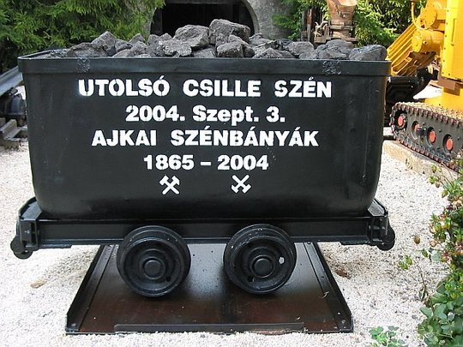
Cselekvési terv a hazai ásványvagyon készletgazdálkodásáról és hasznosításáról
A Nemzeti Energiastratégiáról szóló 77/2011 (X. 14.) OGY határozat 4. m. alpontja felhatalmazza a Kormányt, hogy „gondoskodjon az energetikailag hasznosítható hazai ásványvagyon felkutatásáról és a stratégiai készletgazdálkodás feltételeinek biztosításáról, valamint a hazai szénbányászati szakmakultúra fennmaradásának feltételeiről – ennek megfelelően dolgozzon ki cselekvési tervet a hazai ásványvagyon készletgazdálkodásáról és hasznosításáról”.

Slide 25
A cselekvési terv célrendszere
  Ásványvagyon nyilvántartás, adatkezelés és nyersanyag feltárás
  - A múltbeli próbafúrások és geológiai kutatások geofizikai és geokémiai adatainak összegyűjtése, katalogizálása, digitalizálása és archiválása;
  Az ásványvagyon készlet újraértékelése modern módszerekkel (térinformatika, 3D szeizmika);
  Az építőipar növekedési pályára állításának elősegítése az építőipari alapanyagként használható kőzetek minél nagyobb arányú hazai kitermelésével;
  2. Az ásványvagyon-hasznosítás technológiai kérdései, K+F
- Információgyűjtés a szénnel és nem-konvencionális földgázzal kapcsolatos műszaki, gazdasági ismeretekről, a geotermikus energia kinyerésével kapcsolatos bányászati technológiai és földtani kutatási irányokról, a tiszta szén technológiákról, illetve ezek magyarországi alkalmazásának lehetőségeiről.
- Kapcsolódások kialakítása a nemzetközi kutatási és fejlesztési tevékenységekhez, annak érdekében, hogy Magyarország is profitálhasson az új technológiák alkalmazásából.

Slide 26
A cselekvési terv által átfogott területek
Potenciál felmérések, a kitermelhetőséggel kapcsolatos megvalósíthatósági tanulmányok készítése az alábbi szektorokban:
szénhidrogének (hagyományos és nem-konvencionális kőolaj, földgáz);
kőszenek;
hasadóanyagok (urán, tórium), kiégett fűtőelemek elhelyezése
ritkaföldfémek, az energetikai szektor számára egyéb kritikus anyagok
(Li, Pt, Cu, stb.);
geotermikus energia;
földtani közeg energetikai célú hasznosítása (gáztározás, CCS);
építő és szigetelő anyagként alkalmazható kőzetek;
  A potenciálok újraértékelését a cselekvési tervhez kapcsolódóan az MFGI végezte el számos külső szakértő bevonásával.

Slide 27
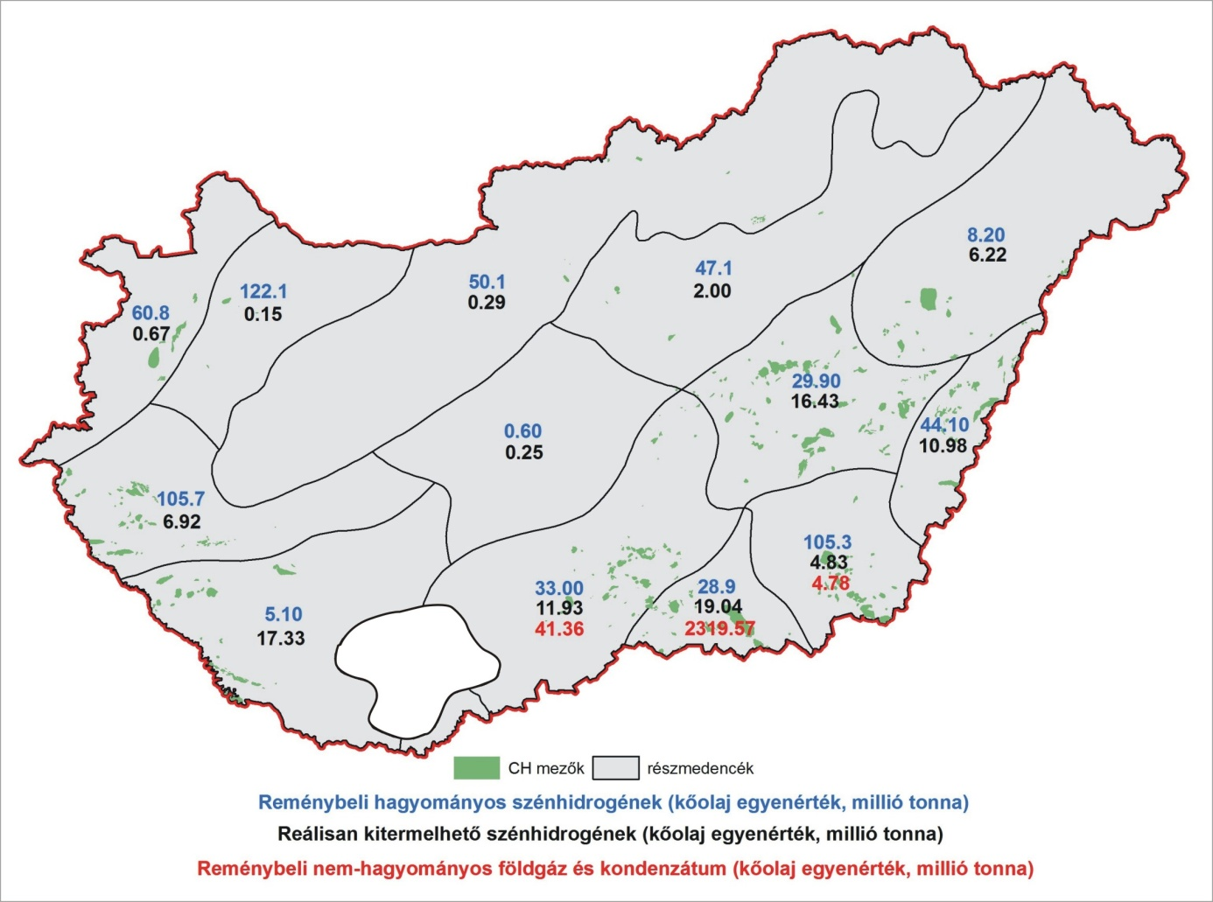
Szénhidrogének
Magyarország nyilvántartott, a jelenleg rendelkezésre álló technológiával kitermelhető szénhidrogénvagyona 23 millió tonna kőolaj és 74 milliárd m³ földgáz, ami nem tartalmazza a nem-konvencionálisnak minősített reménybeli földgáz előfordulásokat!
Nem konvencionális földgáz potenciálok:
Makói-árok – 2 300 mtoe
Békési-medence - ?
Derecskei-árok - ?
Dráva-völgy - ?
Forrás: MFGI
Notes:
Hazánk célja nem egy kívánatos energiamix megvalósítása, hanem a mindenkori biztonságos energiaellátásunk garantálása a gazdaság versenyképességének, a környezeti fenntarthatóságnak, és a fogyasztók teherbíró-képességének a figyelembevételével. Mindezek miatt még nagyon sokáig szükségünk lesz a fosszilis energiahordozókra és ezen belül a hazai készletek felhasználásának a lehetőségeit is újra kell értékelnünk.
A nyilvántartott szénhidrogének gazdaságosan kitermelhető hányada folyamatosan változik az aktuális kutatási-termelési költségek, gazdasági-politikai viszonyok függvényében. Az elmúlt évtizedek összesített hazai termelése során a megismert kitermelhető kőolajnak több mint 80 %-át, a földgáznak több mint 75 %-át már hasznosítottuk.

Slide 28
Kőszenek és a tiszta szén technológiák
A hazai lignit, barna- és feketeszén 8,5 milliárd tonnányi megkutatott készlete hasznosítható, mindenek előtt a területileg és ágazatilag diverzifikált korszerű energiaellátásban, a szénhidrogén alapú vegyipar bővítésében, ill. a metanol gazdaság kiépítésében.
Energiapolitikai jelentősége
Energetikai krízishelyzetben (pl. jelentős földgáz áremelkedés, rendszer-szintű üzemzavar) az egyedüli gyorsan mozgósítható belső tartalék;
Földgáz import kiváltó alternatíva, foglalkoztatás bővítési lehetőséggel;
Ez értékes szakmai kultúra végleges elvesztésének megelőzése a fentiek miatt és a jövőbeni nagyobb arányú felhasználás lehetőségének fenntartása érdekében;
Notes:
Nem igaz, hogy Magyarország szegény lenne az itthon rendelkezésre álló energiahordozó készletek terén. A szén- és lignit készletek például a 60-as évek csúcskitermelése mellett is elegendőek lennének 2-300 évre ahhoz, hogy a hazai villamosenergiaigény 40%-át fedezzük belőle (ma ez 10-14% között van), és még lakossági felhasználásra is jutna belőle. Mindezek előfeltétele a környezet- és klímabarát hasznosítás lehetősége.

Slide 29
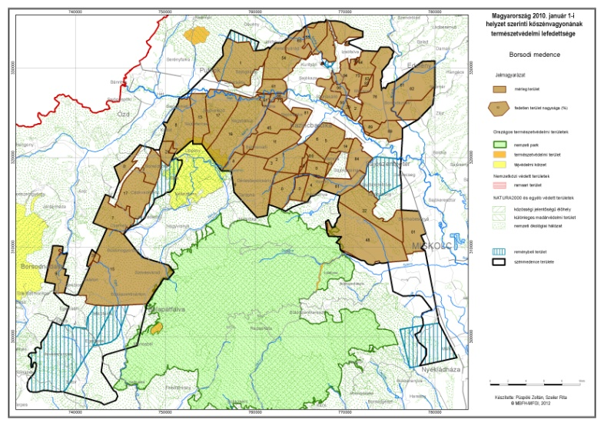
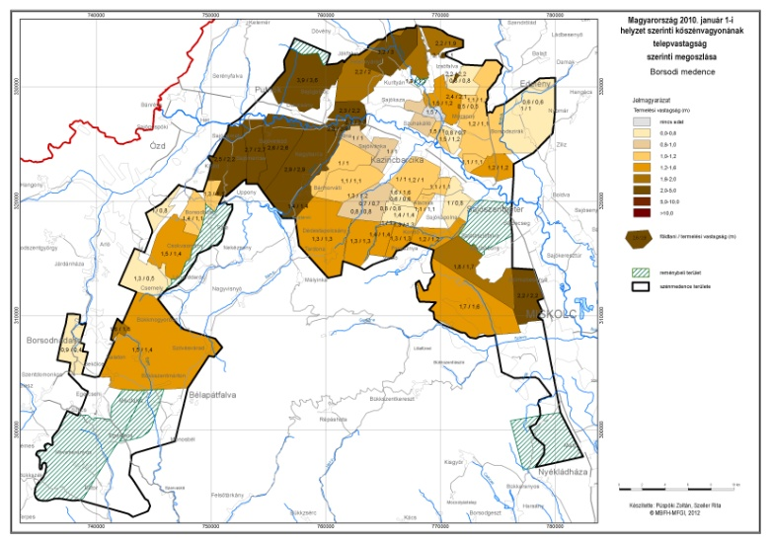
Kormányzati cél a borsodi bányák újranyitása
pozitív foglalkoztatási és szociális („szénprogram”) hatás
Természetvédelmi lefedettség (%)
Telepvastagság (m)
Forrás: MFGI
Forrás: MFGI
Ehhez ki kell dolgozni a megfelelő környezetvédelmi feltételrendszert!
Feltétele a fenntarthatósági és ÜHG kibocsátási kritériumoknak való megfelelés!
Notes:
Az Ásványvagyon és Készlethasznosítási Cselekvési Terv kézzel fogható aktualitása a borsodi szénbányászat újraindítását célzó kormányzati szándék.

Slide 30
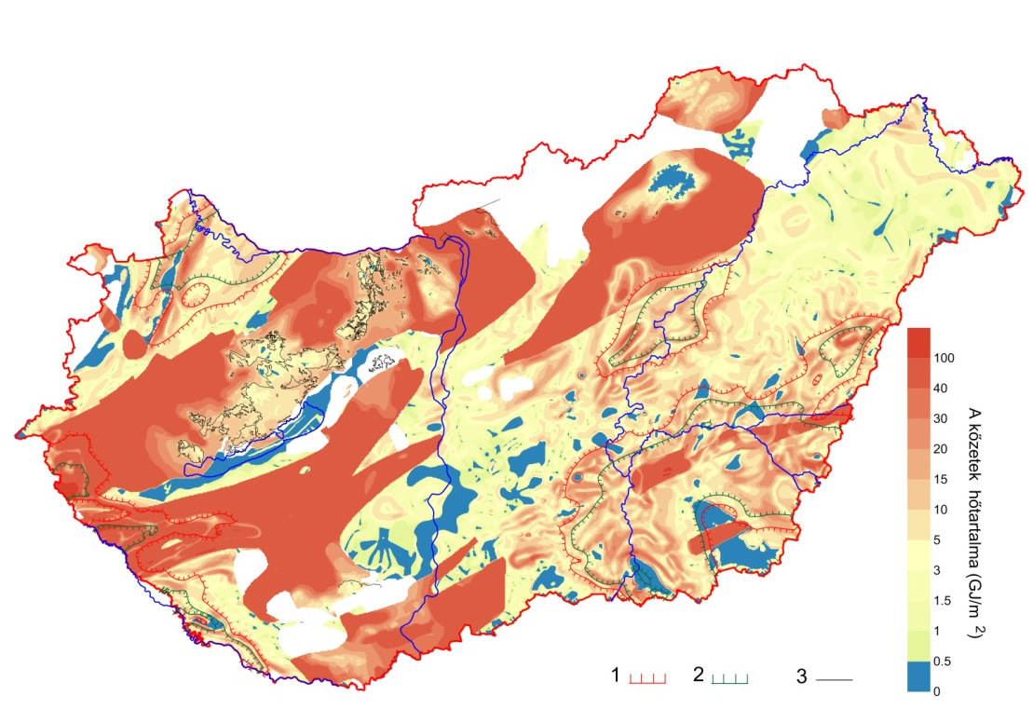
Geotermia
A Nemzeti Megújuló Energia Hasznosítási Cselekvési Terv szerint megduplázódhat a geotermális energia primerenergia részesedése – 4,5 PJ-ról – 9,0 PJ-ra 2020-ra
Több mint háromszorosára nőhet a geotermikus energia fűtési célú hasznosítása 2020-ig
A geotermális villamosenergia-termelés elvileg lehetséges, azonban a technológiai fejlesztés (például EGS) további K+F-et igényel!
Környezetvédelmi kérdések? Vízbázis védelem?
Jogi szabályozás? Megfelelő ösztönzés?
Forrás: MFGI
Notes:
A hazai megújuló energiaforrások részarányának növelése az energiamixben szintén fontos eszköze a fosszilis energiahordozók importjától való függés csökkentésének. Hazánk elsősorban a biomassza hasznosítás és a geotermális potenciál tekintetében rendelkezik átlag feletti lehetőségekkel. A geotermikus energia vonatkozásában a magyar geotermikus gradiens közel másfélszerese a világátlagnak, ami az ország egyik természeti kincse.
A Nemzeti Megújuló Cselekvési Tervben részletezett módon a meglévő bázisról kiindulva megduplázódhat a geotermális energia primerenergia részesedése – 4,5 PJ-ról – 9,0 PJ-ra 10 év alatt (lásd grafikon) és 2020-ra több mint háromszorosára nőhet a geotermikus energia fűtési célú hasznosítása.
A megvalósítás kormányzati intézkedésekkel segítendő, amelyek kiterjednek a szabályozási rendszer egyszerűsítésére, stabillá tételére, az energiapolitikai irányelvek (prioritások) egyértelmű megfogalmazására, a környezetvédelmi szempontok érvényesítésére. Támogatni szükséges a hiányzó technológiai fejlesztések megvalósítását, a kockázatok csökkentését, a lobbierők kiegyensúlyozását segítő támogatási rendszer kialakítását.
Dilemmák: A víztermeléssel megvalósuló hasznosítások tekintetében minden esetben igazodni kell a Víz Keretirányelvben (VKI) meghatározottakhoz. A visszatáplálás kérdésének technikai és jogi megoldása megkerülhetetlen feladat, amihez a kapcsolódó kutatások támogatása szükséges.
Technológiai kérdések: A jövőben fokozottan törekedni kell a mind teljesebb hőkihasználásra: a geotermikus villamosenergia-termelés mellett egyéb közvetlen hasznosítási módok mind szélesebb körű alkalmazásával, a kaszkádrendszer alacsonyabb hőmérsékletek felé kiterjesztésére a várhatóan egyre jobb hatásfokú hőszivattyúzás mind szélesebb körű alkalmazásával (pl. fürdők elfolyó vize, felszíni vizekben rejlő lehetőségek stb.), a termálvízzel együtt kitermelt éghető gázok (metán) minél teljesebb, de a fölösleges vízkiemelést mellőző, hasznosítására (mind környezetvédelmi, mind gazdaságossági megfontolások alapján). A fenntartható működéshez alapvető kérdés a visszasajtolás (visszatáplálás) kérdésének megoldása és következetes megvalósítása mind kutatási–technikai–technológiai, környezetvédelmi, mind jogi, mind gazdasági–támogatási oldalról. A termelő és visszasajtoló technológiák fejlesztése a cél, illetve a megfelelő kútfej és csővezeték tervezés a termálenergia szállítási veszteség csökkentésére, valamint a korrózió és vízkőkiválás kezelésére.

Slide 31
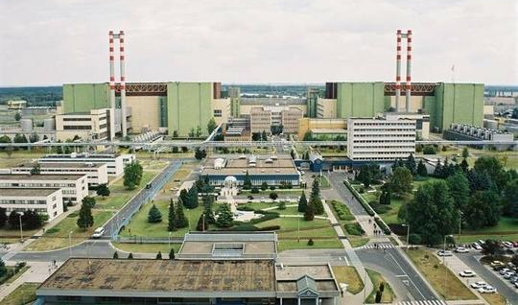
Hasadóanyagok
Az 1954–1997 között működött Pécsi uránbánya 16,4 millió tonna uránércet (20672 tonna fém uránt) szolgáltatott.. A bezáráskor visszahagyott, megkutatott földtani ércvagyon ennél még számottevően több, 26,8 millió tonna érc (31373 tonna fém urán).
Magyarország elköteleződése az atomenergia, mint fenntartható (klímabarát) és versenyképes, energiatermelés mellett indokolja a hasadóanyagok bányászatának és a kiégett fűtőelemek tárolásának vizsgálatát!
Notes:
Dilemmák:2010-ben a világon bányászott urán 41%-át felszín alatti perkolációval termelték ki. Ez az érték az USA esetében már 90%. Jelentős kitermelés folyik Ausztráliában, és az utóbbi évtizedben felfutó kazahsztáni urántermelésben is nagy szerepe kap az ISL. A már négy évtizede alkalmazott kitermelési mód további térnyerése várható az évtized során.
Hazai alkalmazására is volt már próbálkozás Dinnyeberkinél, illetve tervezet kitermelés Bátaszék–Leperdpusztán. Ha az adott helyen a környezetvédelmi feltételeknek megfelel, és nem veszélyezteti a talajvizet, e termelési módnak lehet jövője hazánkban, akár a már ismert bátaszéki, vagy később felismerendő további előfordulások esetén is.
Nemzetközi szinten jelentős hányadot, az urántermelés 7%-át másodlagos nyersanyagként nyerik, elsősorban az alacsony urán koncentrációjú foszforit telepek műtrágya és foszforsav gyártása során.
A hagyományosnak tekinthető mélyműveléses bányászat a szükséges aknák, lejtaknák, vágatok kihajtása miatt a lehetséges bányászati eljárások miatt a legdrágább művelési mód. Az urán bányászatánál további nehézséget okoz a bánya levegőjében az urán bomlástermékeként felszaporodó radioaktív radongáz egészségügyi kockázata.
A külszíni bányászat sekélyen elhelyezkedő telep esetén a legolcsóbb kitermelést biztosító, de a legjelentősebb felszínhasználatot igénylő módszer.

Slide 32
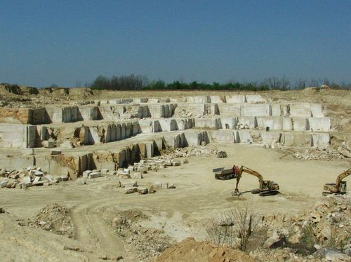
Építőipari és egyéb szilárd ásványi nyersanyagok bányászata
(kő, kavics, homok, agyag, gipsz, perlit, talkum, stb.)
• A 822 külszíni és a 3 földalatti bányából 620-ban folyt kitermelés 2010-ben
• A nyersanyagtermelés 1998-tól 2005-ig jelentősen növekedett (+ 55 %), ezt követően folyamatosan csökkent a termelés.
Van remény azonban az újbóli növekedésre. A 2013-tól esedékes vasúti fejlesztések – a szállítási sebesség növelésére irányuló cél-kitűzések megvalósítása – a korábbiaknál jóval teherbíróbb vasúti ágyazatot, ehhez pedig minőségi ágyazati kövek kitermelését teszik szükségessé.
Notes:
Az autópálya építések lassulása és az építőipar visszaesése miatt a kitermelési volumen 2010-re 8 %-al esett vissza az 1998. évi szinthez képest.
Az építőipari ásványok kitermelését 2010 évben is alapvetően elsősorban az infrastrukturális fejlesztések, a térségi nagyberuházások – autópályák, utak, ipartelepek, ipari parkok - és a magánerős építkezések piaci igényei befolyásolták.

Slide 33
Összefoglalás
A Nemzeti Energiastratégia megvalósításáról szóló 77/2011 (X.14.) sz. Ogy határozat végrehajtásához:
1.) Szükséges a Nemzeti Energiahatékonysági Cselekvési Terv felülvizsgálata
2.) Szükséges Nemzeti Épületenergetikai Stratégia készítése, amely folyamatban van
3.) Készülnek a kapcsolódó cselekvési tervek
Távhőfejlesztési Cselekvési Terv – célja: a modern, zöld, klímabarát távhő szolgálatás létrehozása;
Erőműfejlesztési Cselekvési Terv – célja: az Energiastratégia atom-szén-zöld forgatókönyvéhez és az EU elvárásokhoz illeszkedő kapacitásfejlesztési útiterv felrajzolása, valamint a kapacitásfejlesztés monitoringja;
Ásványvagyon és Készlethasznosítási Cselekvési Terv – célja: az ásvány- és kőzet tartalékok legújabb módszerekkel való újraértékelése, különös tekintettel, a konvencionális és nem-konvencionális fosszilis energiahordozókra, a ritka földfémekre, a színesfémekre, valamint az építőiparban hasznosítható kavics- és kő készletekre;
Notes:
A Nemzeti Energiastratégia megvalósításáról szóló 77/2011.(X.14.) OGY határozat értelmében, az EU Energiaügyi és Dekarbonizációs Útitervében foglaltakkal, valamint az EU Energiahatékonysági Irányelvével szinkronban készülő távhőfejlesztési, erőműfejlesztési- és ásványvagyon és készlethasznosítási cselekvési tervek garanciát jelentenek egy nemzeti érdekeket szem előtt tartó, és egyben a közös európai célrendszerbe illeszkedő magyar energiapolitika kialakítására.
• Ennek fókuszában az energiahordozó import csökkentése, a hazai energiaszektor fejlesztése, az energiahatékonyság fokozása, a megújuló energiaforrások részesedésének növelése, a biztonságos atomenergia alkalmazásának hosszú távú fenntartása, az erre épülő közlekedési elektrifikáció támogatása, valamint a hazai fosszilis energia tartalékok felmérése és hasznosítása áll.

Slide 34
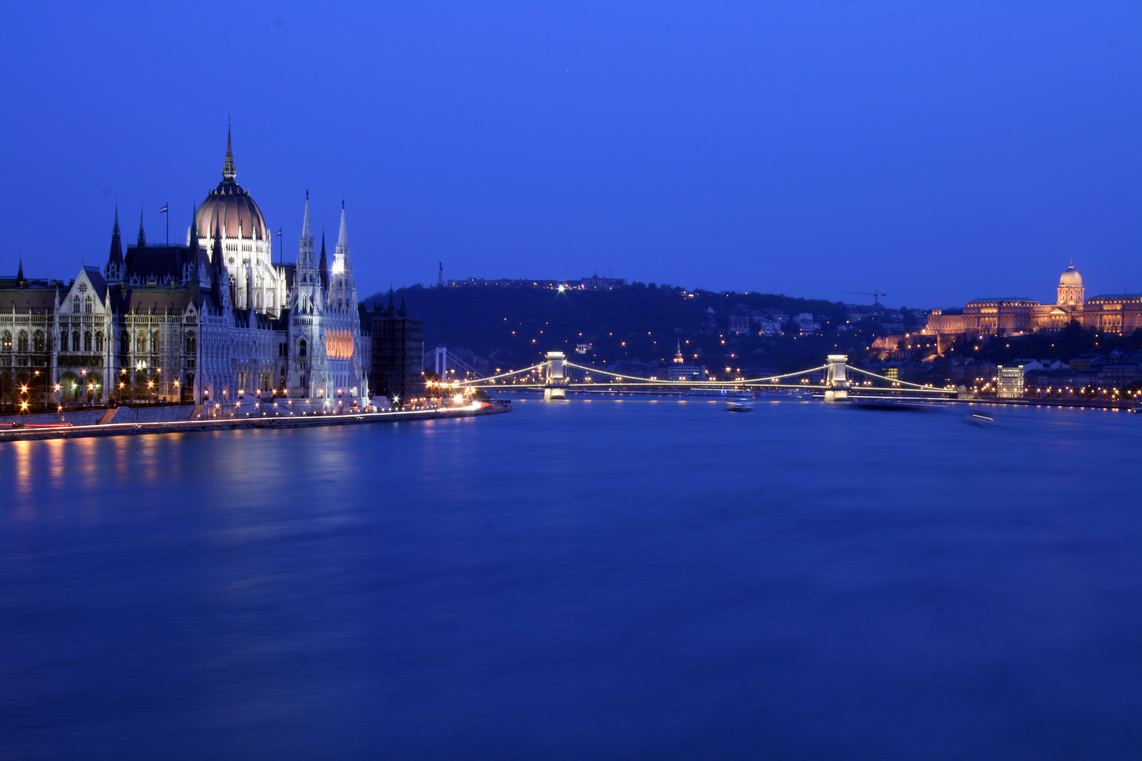
Köszönöm a figyelmet!
otto.toldi@nfm.gov.hu

